Slide 1
Musik mit Text in Verfilnten Opern
Kateřina Němcová: Eine translatologische Analyse am Beispiel der Opernübertitel in Georges Bizets Carmen 2020
Hauke E. Jüngst, 7.2. Opern
Jonathan Burton: The Art and Craft of Opera Surtitling

Slide 2
Interlinguale und intralinguale Übertitel / surtitels
https://www.youtube.com/watch?v=ZWXtkGrPy2Y
Wahn! Wahn! Überall Wahn! (Gerald Finley)
Festival de Glyndebourne 26 de juny de 2011
Notieren Sie sich, was sie vom Text (von den ersten drei Minuten verstehen) zu verstehen glauben.

Slide 3
Hans Sachs, III. Akt,
Wahn! Wahn! Überall Wahn!
Wohin ich forschend blick’
in Stadt- und Weltchronik,
den Grund mir aufzufinden,
warum gar bis aufs Blut
die Leut’ sich quälen und schinden
in unnütz toller Wut!
Hat keiner Lohn noch Dank davon:
in Flucht geschlagen, wähnt er zu jagen.
Hört nicht sein eigen Schmerzgekreisch,
wenn er sich wühlt ins eig’ne Fleisch,
wähnt Lust sich zu erzeigen.
Wer gibt den Namen an?
‘s ist halt der alte Wahn,
ohn’ den nichts mag geschehen,
‘s mag gehen oder stehen!
Steht’s wo im Lauf,
er schläft nur neue Kraft sich an;
gleich wacht er auf,
dann schaut, wer ihn bemeistern kann!
Wie friedsam treuer Sitten
getrost in Tat und Werk,
liegt nicht in Deutschlands Mitten
mein liebes Nürenberg!

Slide 4
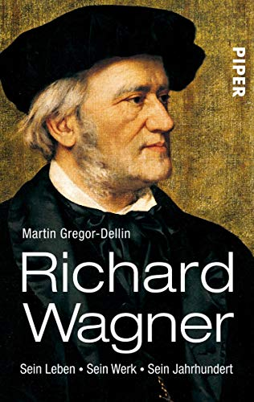
Wagner als deutscher Meister mit Barett im Stile des 16. Jahrhunderts
Schon Schopenhauer hat den Lebenswillen, der sich über seinen eigenen Charakter hinwegtäuscht, als Ursache alles Leids wahrgenommen.
Auch seine bloße Negation des Lebens durch romantische Kunst dann verworfen

Slide 5
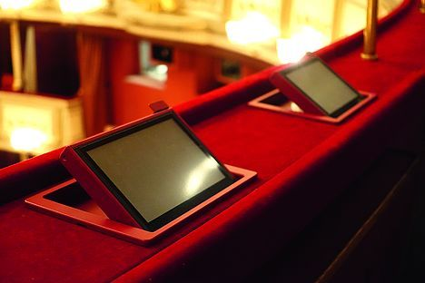
Warum macht jedes Opernhaus seine eigene Übertitel?
Welche Vorteile und Nachteile habe kleine Bildschirme auf den Sitzrücken und vor sich?
Jeder einzelne Sitzplatz, aber auch die Stehplätze waren, dem Beispiel der New Yorker Metropolitan Opera folgend, mit solchen kleinen Bildschirmen ausgestattet worden – insgesamt kam man so auf mehr als 2000 Monitore.

Slide 6
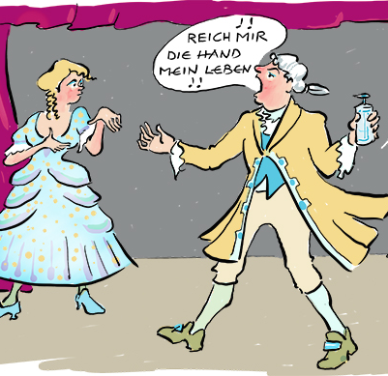
Welche Auswirkung haben die Standardübersetzungen auf Übertitel?
Zerbinetta wird von Don Giovanni verführt:
La ci darem la mano.
Gib mir diene Hand.
Reich mir die hand, mein Leben.
https://www.youtube.com/watch?v=lRB5dtZiYwo
Dort reichst du mir deine Hand

Slide 7
Zwei Zeilen à 36 Buchstaben
Jonathan Burton, Royal Opera House, Covent Garden, London
Musik studierte er in Cambridge und Birmingham Universities
„LibreTTitoli“Torsten Bohnet:
ein Schwert? Der Regisseur schreibt eine Pistole oder eine Giftspritze oder eine Laserstrahlkanone vor:
Dann: sprachlich neutral: „Waffe“ .
welche Requisiten auf der Bühne zu sehen sind,
welches Tempo die Inszenierung hat
Wer wem wann ins Wort falle.

Slide 8
Mozarts Oper „Così fan tutte“
Fiordiligi liest ihrer Freundin Dorabella beim Wahrsagen deutlich ein „M“ und ein „P“ aus der Hand: „Matrimonio presto“ (schnelle Hochzeit).
Welche Kollokation kann S und H ersetzen?
,Monogame Partnerschaft‘
Ah! Come scoppia questo povero cuore nel mio petto!
Ah! Wie dieses arme Herz in meiner Brust platzt!
Kürzung
Es bricht mir mein Herz.

Slide 9
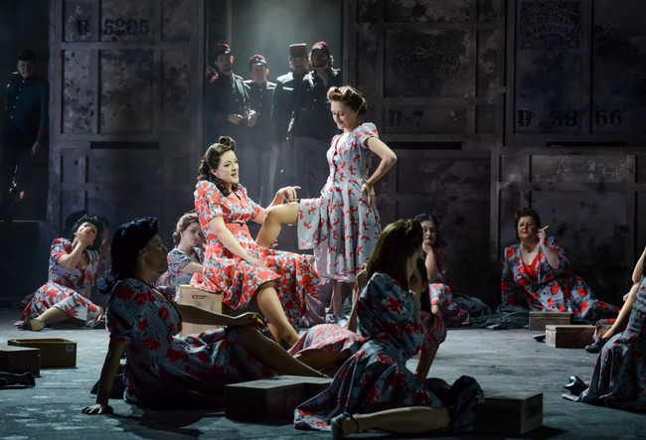
Die Dramaturgin der Janáček-Oper des
Nationaltheaters Brünn Patricie Částková
německý překlad podle hotových českých titulků
Ideální počet znaků na řádek je 38, max 40.
Na přípravě titulků se podílí, dramaturg, překladatel a titulkovačky.
software od firmy Kadlec Elektronic

